Slide 1
Regiony
Kompozycja interfejsu użytkownika

Slide 2
Region
Nazwane miejsce, w którym moduły mogą umieszczać swoje widoki
Powiązany z kontrolką interfejsu użytkownika
Nie może istnieć bez tego powiązania

Slide 3
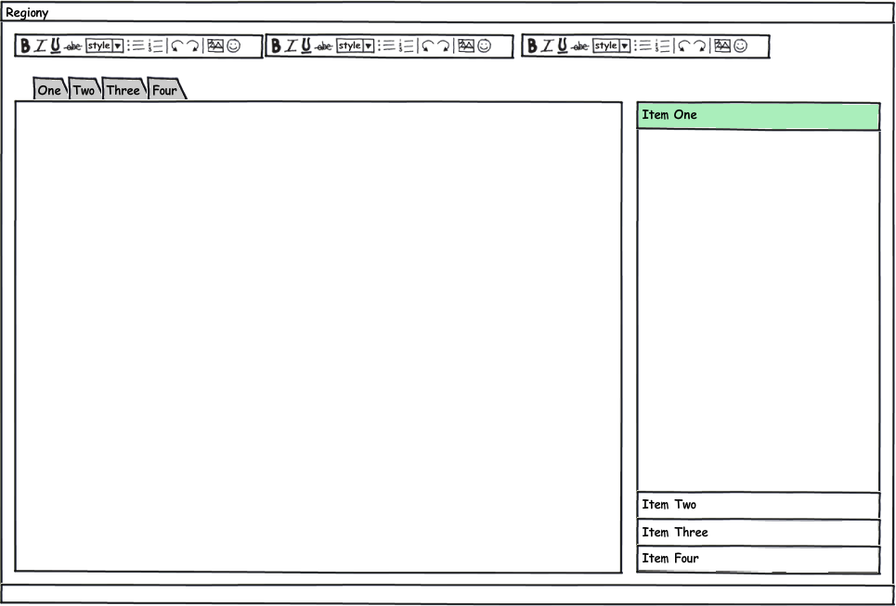
Regiony

Slide 4
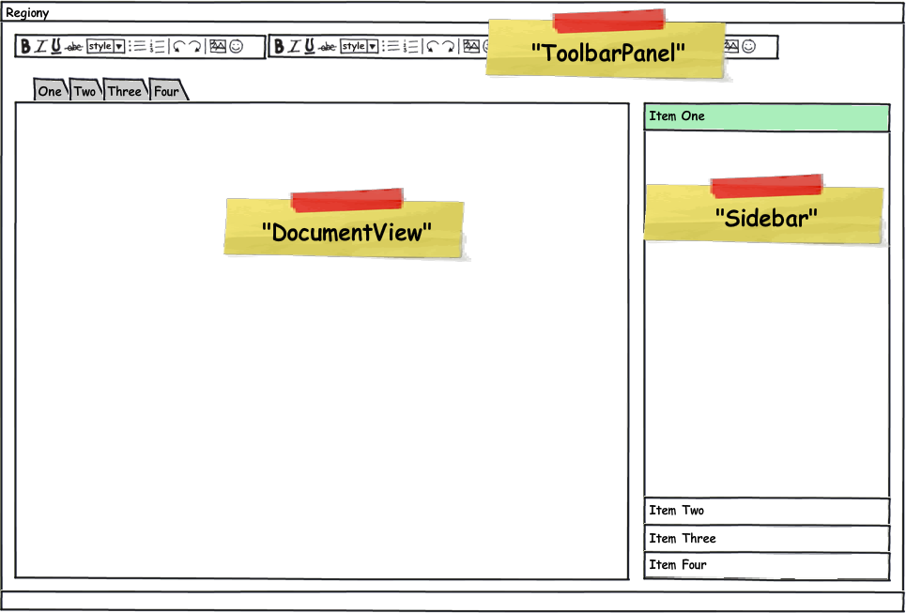
Regiony

Slide 5
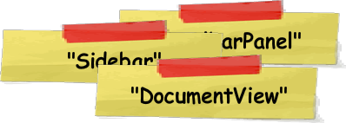
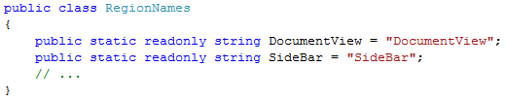

Regiony
Nazwy
Shell.SharedLib
Widok
Shell

Slide 6
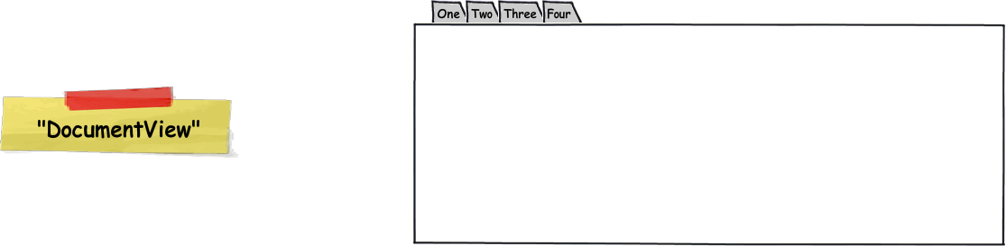

Regiony a kontrolki
Dodatkowe wymagania na widok
np. implementacja interfejsu
Inne sposoby interakcji
np. przekazywanie informacji o aktywowaniu dokumentu
Inne sposoby wyświetlania
np. dostarczona przez aplikację (lub moduł) konfiguracja toolbarów

Slide 7
RegionAdapter
Utworzenie Regionu
Specyficzne kontrolki mogą mieć własne implementacje (np. toolbar?)
Spięcie Regionu i kontrolki
Dodanie zachowań

Slide 8
Spięcie regionu z kontrolką
Proste
TabControl.ItemsSource = Region.Views
Złożone
np. dla Toolbaru, wynikające z ograniczeń kontrolki

Slide 9
Zachowania
Reakcja na zdarzenia z kontrolki
Przekazanie do widoku
IActiveAware
Reakcja na uaktualnienie danych widoku
Uaktualnienie kontrolki
IHaveTitle

Slide 10
Użycie
Rejestracja regionu
Dodanie widoku

Slide 11
RegionManager
Zarządza regionami
Zna sposób wyboru adaptera dla kontrolek
Niekoniecznie bezpośrednio
Entry point tej części frameworku
Niekoniecznie jeden
Hierarchiczne RegionManagery
Kontekstowe RegionManagery

Slide 12
Kawałek architektury
Framework
RegionManager
IRegion
Region
IRegionAdapter
Implementacje
IRegionBehavior
Implementacje

